Slide 1
Makroekonomia - wprowadzenie
Jerzy Rembeza
Politechnika Koszalińska

Slide 2
Literatura
Podstawowa:
Begg D., Fischer S., Vernasca G. Dornbusch R.: Makroekonomia. PWE, Warszawa, 2014
Samuelson PA., Nordhaus W.D.: Ekonomia. PWN, 2008
Krugman P., Wells R. 2012, Makroekonomia, PWN Warszawa
Uzupełniająca:
Blanchard O. 2011, Makroekonomia, Oficyna Wolter Kluwer, Warszawa
World Economic Outlook, October 2020. IMF, (www.imf.org)
Rachunki narodowe - GUS, Warszawa
Bazy danych makroekonomicznych (IMF, World Bank, OECD, BIS)

Slide 3
zaliczenie kursu
I. Elementy cząstkowe do zaliczenia i wagi procentowe
Część praktyczna:
- analizy na ćwiczeniach
- prezentacja i praca semestralna na ocenę
Część teoretyczna:
- egzamin pisemny
II. Warunki zaliczenia:
uzyskanie powyżej 50% punktów z każdej części

Slide 4
Praca semestralna „ Charakterystyka makroekonomiczna ….”
Części opracowania:
Analiza PKB – poziom, zmiany w długim okresie (wzrost gospodarczy), wahania roczne
Elementy globalnego popytu (struktura, jej zmianw w czasie, porówanie wahań rocznych poszczególnych składników)
Inflacja (CPI, deflator)
Rynek pracy (zatrudnienie, bezrobocie, stopa bezrobocia)
Pieniądz, polityka monetarna, rynki finansowe
Polityka fiskalna, deficyt budżetowy, dług publiczny
Podsumowanie - wnioski

Slide 5
Zawartość wykładu
Interpretacja makroekonomii
Makro- a mikroekonomia
Zmienne makroekonomiczne
Makroekonomiczny opis współczesnej gospodarki
Istota modelu makroekonomicznego
Mierniki produktu i dochodu w gospodarce

Slide 6
Definicja
Makroekonomia bada funkcjonowanie gospodarki traktowanej jako całość.
Co to znaczy?
Kiedy się jest makroekonomistą a kiedy mikroekonomistą ?

Slide 7
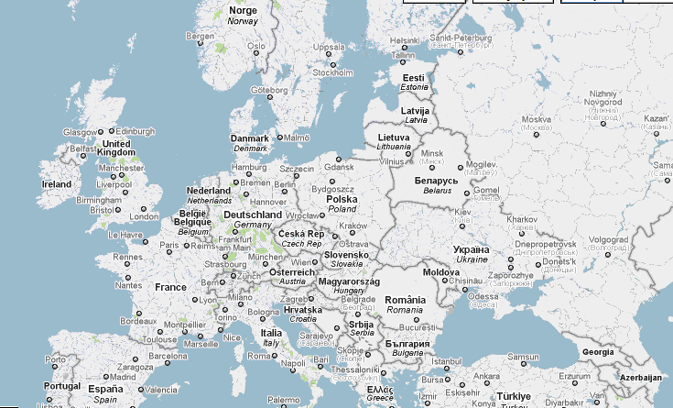
Kiedy użyjesz tej mapy?

Slide 8
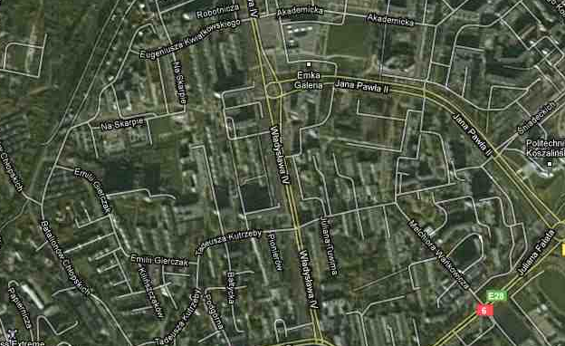
A kiedy tej mapy?

Slide 9
Makroekonomia a mikroekonomia
Kwestie mikroekonomiczne | Kwestie makroekonomiczne
Ile konsumenci wydadzą na żywność? | Jaka część dochodu zostanie przeznaczona w kraju na oszczędności?
Jaka jest użyteczność czasu wolnego? | Co wpływa na zmiany bezrobocia w kraju?
Jaka jest optymalna wielkość produkcji w firmie? | Z czego wynikają zmiany produkcji w gospodarce krajowej?
Co decyduje o cenach ropy naftowej? | Co powoduje wzrost cen w gospodarce?

Slide 10
Czym zajmują się makroekonomiści?
Badania naukowe
- teoria ekonomii
- badania empiryczne
Analizy makroekonomiczne
Prognozy makroekonomiczne
Bazy danych

Slide 11
Problemy makroekonomiczne
Co determinuje długookresową ścieżkę krajowego wzrostu gospodarczego?
Co powoduje wahania krajowej aktywności gospodarczej ?
Co jest przyczyną bezrobocia?
Co jest przyczyną wzrostu cen?
Jak gospodarka światowa modyfikuje funkcjonowanie gospodarki krajowej?
Czy polityka gospodarcza może wpłynąć na efekty krajowej gospodarki?

Slide 12
Główne problemy współczesnej makroekonomii
Kwestia 1: co determinuje ścieżkę – poziom i stopę wzrostu – przy pełnym zatrudnieniu i osiągnięciu produktu potencjalnego? To problem teorii wzrostu
Kwestia 2: co określa w danym momencie poziom aktualnego produktu w relacji do potencjalnego? To problem teorii stabilizacji

Slide 13
Cele i narzędzia makroekonomiczme
Cele | Narzędzia
1. Produkcja - wysoka w stosunku do potencjału - wysoka stopa wzrostu | 1. Polityka fiskalna - wydatki publiczne - podatki
2. Zatrudnienie wysoki poziom - niskie bezrobocie przymusowe | 2. Polityka monetarna - kontrola podaży pieniądza - oddziaływanie na stopy procentowe
3. Ceny - stabilny poziom, przy generalnym utrzymaniu mechanizmu rynkowego | 3. Polityka dochodowa - oddziaływanie na płace i ceny
4. Relacje z zagranicą stabilny kurs walutowy - w długim okresie równowaga eksportu i importu | 4. Polityka międzynarodowa - wpływ na handel zagraniczny - interwencje na rynku walutowym

Slide 14
Komu potrzebna makroekonomia?
1. Makroekonomia a polityka gospodarcza
2. Analiza makroekonomiczna a rynki finansowe
3. Analiza makroekonomiczna a zarządzanie przedsiębiorstwem

Slide 15
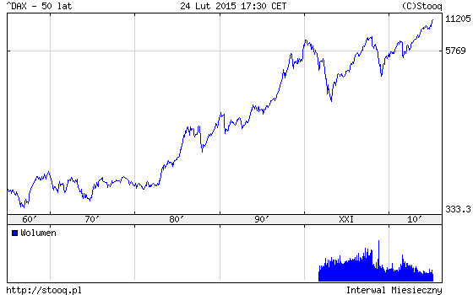
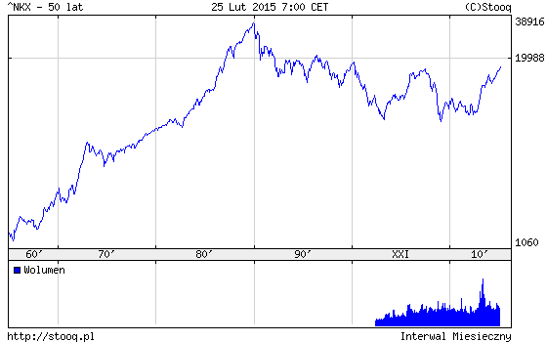
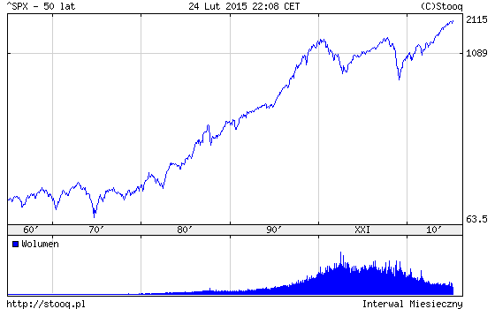
Trzy indeksy
DAX
DAX
NIKKEI225
S&P500

Slide 16
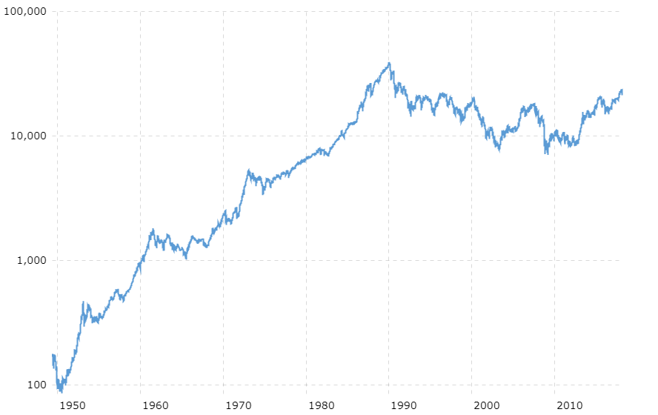
Nikkei 225 a pkb japonii
Źródło: IMF

Slide 17
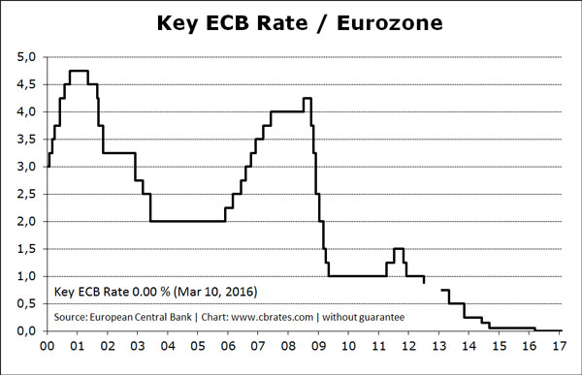
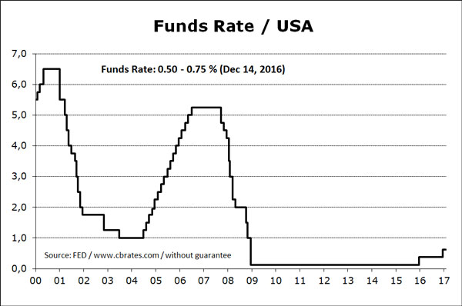
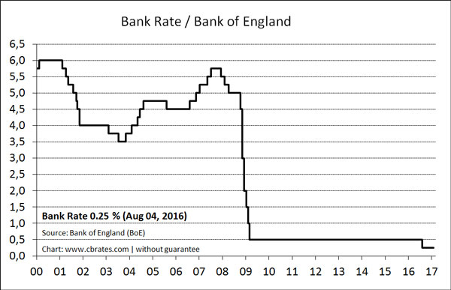
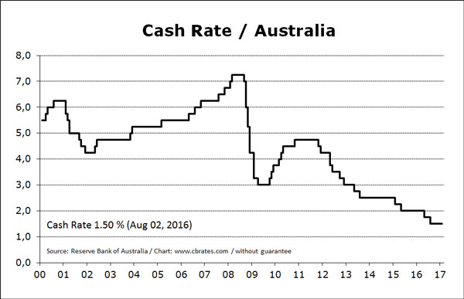
STOPY BANKU cENTRALNEGO

Slide 18
Zmienne ekonomiczne
Dwa typy zmiennych:
zasoby - wielkości mierzone w danym punkcie czasu
strumienie – wielkości mierzone dla danego przedziału czasu
Strumień reprezentuje zmianę zasobu, zasób jest tworzony jako akumulacja strumieni z przeszłości.
Przykłady: majątek i dochód, kapitał i inwestycje, dług publiczny i deficyt budżetowy.

Slide 19
Model ekonomiczny
Zmienne
egzogeniczne
Zmienne
endogeniczne
Model
M.e. - obrazuje jak zmiany w egzogenicznych zmiennych odzwierciedlają się w zmiennych endogenicznych

Slide 20
Uwagi
Model jest tyle wart ile założenia, na których się opiera
Nie ma modelu, który odpowiada na wszystkie pytania. Makroekonomia posługuje się wieloma, każdym dla innych celów

Slide 21
Prosty model mikroekonomiczny
P
S
P_{e}
D
Q_{e}
Q
Na jakich założeniach opiera się ten model?

Slide 22
Prosty model mikroekonomiczny c.d.
Q_{d} = Q_{d}(P) Q_{d}’ < 0
Q_{s} = Q_{s}(P) Q_{s}’ > 0
Q_{d} = Q_{s}
Tylko nie zapomnij o zasadzie: ceteris paribus!!!

Slide 23
Model Walrasa – opis całej gospodarki
1. N-układów równań dla wszystkich n-rynków w gospodarce
Q_{di} = Q_{di}(P₁, P₂, ....., P_{n}) i = 1, 2, ...., n
Q_{si} = Q_{si}(P₁, P₂, ....., P_{n})
Q_{di} = Q_{si}
Q_{di}(P₁, P₂, ...., P_{n}) – Q_{si}(P₁, P₂, ....., P_{n})
E_{i} ≡ Q_{di} – Q_{si}
E_{i}(P₁, P₂, ....., P_{n})

Slide 24
Analiza zagregowanych strumieni
zapłata za dobra
oszczędności
zapłata za cz.prd.
Przedsiębiorstwa
Gosp. domowe
czynniki prd.
inwestycje
dobra

Slide 25
Podstawowe rynki i podmioty w gospodarce
dochód
opłata cz.prd.
Rynki cz. prd.
prywatne oszczędności
Rynki fin.
deficyt
budżetowy
Gosp. domowe
Państwo
Firmy
podatki
inwestycje
zakupy rządu
dochód firm
Rynki dóbr i usług
konsumpcja

Slide 26
Produkt Krajowy Brutto
Suma dóbr i usług finalnych wytworzonych w danej gospodarce, a równocześnie suma dochodu wytworzonego w danej gospodarce
Obliczanie:
- Sumowanie wydatków na usługi finalne
PKB = Y = C + I + G + (Ex – Im)
- Sumowanie dochodów z tytułu pracy i własności
- Obliczenie wartości dodanej (wartość globalne minus zużycie pośrednie plus podatki do produktów minus subwencje do produktów)

Slide 27
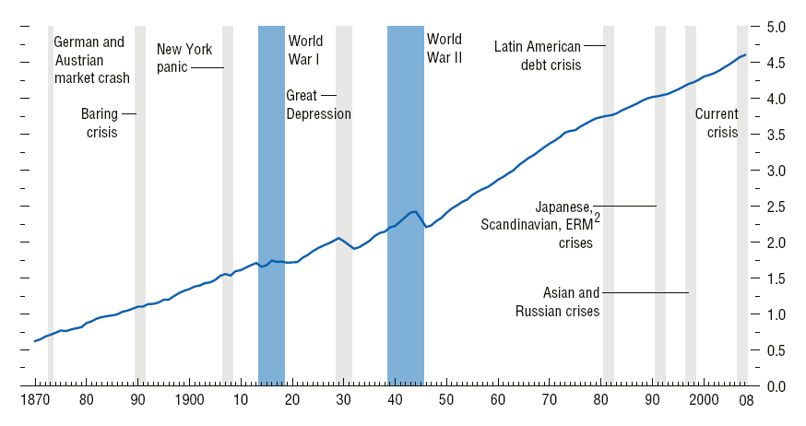
Makroekonomia w pigułce- Zmiany światowego PKB
Żródło: IMF

Slide 28
Niektóre zmienne ekonomiczne
Zmienna | Co opisuje? | Znaczenie
Realny PKB | Wielkość produktu/dochodu, całkowita produkcja, zagregowany popyt | Podstawowy miernik materialnej zamożności i ekonomicznej produktywności
Stopa bezrobocia | Odsetek osób, które poszukują pracy i nie mogą jej znaleźć | Określa straty w stosunku do produktu potencjalnego, związek z dystrybucją ekonomicznego dobrobytu
Stopa inflacji | Wzrost cen, utrata siły nabywczej (nieco przeszacowana) | Cel inflacyjny jako przesłanka polityki monetarnej, znaczenie odchyleń inflacji od oczekiwań
Stopa procentowa | Koszt zaciągnięcia kredytu/wynagrodzenie za udostępnienie funduszy | Wpływ na inwestycje
Indeks akcji | Sytuację na rynku kapitałowym | Syntetyczne przedstawienie wpływu wielu zmiennych na gospodarkę, zwłaszcza inwestycje
Kurs walutowy | Relacje wymiany walut | Określa relatywne ceny dóbr i aktywów w różnych krajach
Deficyt, dług publiczny | Stan finansów publicznych | Wpływ na poziom oszczędności krajowych, inwestycje prywatne

